Slide 3
Ôn tập về kết từ.
Luyện tập về kết từ: nhận diện kết từ, sử dụng đúng kết từ trong những ngữ cảnh cụ thể để nối các từ ngữ, các vế câu với nhau.

Slide 4
1. Chọn từ ngữ ở cột A phù hợp với từ ngữ ở cột B để tạo câu. Chỉ ra các kết từ trong mỗi câu.
A
B
(1) nhưng đó vẫn là những bức tranh đắt nhất thế giới.
a. Nước Áo được coi là đất nước của âm nhạc
(2) mà còn giúp ta ngủ sâu và hoàn toàn thư giãn.
b. Nếu không tính toán thật kĩ lưỡng và luyện tập tỉ mỉ trong mỗi cảnh quay
(3) thì các diễn viên đóng thế sẽ rất dễ gặp nguy hiểm.
c. Âm nhạc không những làm tăng sự lạc quan
(4) bởi nhiều nhạc sĩ nổi tiếng thế giới đều đã sống ở đây.
d. Mặc dù nhiều bức tranh của Van Gốc có màu vàng chói chang đến nhức mắt

Slide 5
2. Chọn kết từ phù hợp thay cho bông hoa.
cho
của
mà
và

Slide 6
Nghị lực phi thường, sự lãng mạn và lòng nhân ái đã chắp cánh ở tài năng âm nhạc của Mô-da. Di sản mà ông để lại cho nhân loại thật là vĩ đại: hơn 600 tác phẩm lớn nhỏ. Đây là một cống hiến vào mức kỉ lục của một con người chỉ sống trên đời có 35 năm.

Slide 7
3. Hoàn thiện câu a hoặc b dưới đây với mỗi kết từ cho sẵn.

Slide 8
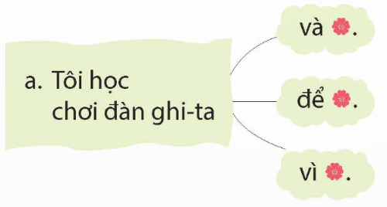
học khiêu vũ.
thoả mãn niềm đam mê âm nhạc của mình.
nó giúp tôi giải toả căng thẳng.

Slide 9
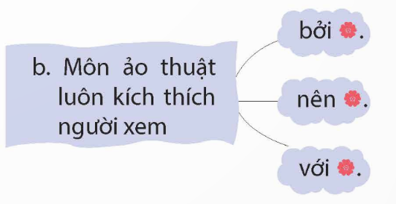
nó vô cùng bất ngờ.
nhiều người thích nó.
nhiều cung bậc cảm xúc khác nhau.

Slide 10
